Slide 1
Ⅳ 経営改善策
１．全般的課題への対応
① 稼働率向上のための分析及び戦略策定が必要
上屋及び荷さばき地の施設稼働率は全体で平均66％となっており、一部の施設では稼働率を上昇させる余地がある。
稼働率の向上のためには、SWOT分析による戦略案と事業者ヒアリング双方の結果から導き出された大阪港の競争力強化策（取扱貨物量増加）に取り組むことが必要である。
課題解決のための現状認識
SWOT分析による戦略案
大阪港全体の戦略案【再掲~抜粋~】
① 海外ポートセールスの推進、ブランド力の強化
② 府営港湾との連携、ゲート前滞留対策、集貨
③ コンテナターミナルゲート前混雑緩和
④ 内航フィーダーの貨物拡大
⑤ 豪州からの輸入貨物拡大
⑥ コンテナ船会社の統合などに対応したターミナルの再編
⑦ 民間による物流施設の整備促進
⑧ 外航フェリー貨物へのインセンティブ
⑨ PFI手法による天保山客船ターミナルの整備
⑩ 天保山客船ターミナルの一般会計化
⑪ 災害に強い港湾施設の整備
施設提供事業で取り組むべき方策を選定
競争力強化策
※次ページ以降
事業者ヒアリングの結果
事業者ヒアリングの結果
※大阪港に望むもの
① 使用料の低減
② インセンティブの導入
③ 用地の確保
④ 上屋の老朽化対策
⑤ 競争力強化の取組

Slide 2
Ⅳ 経営改善策
１．全般的課題への対応
① 稼働率向上のための分析及び戦略策定が必要
≪競争力強化策の考え方≫（中期的取組）
我が国においては、人口減少の問題や、船会社の統合・船舶大型化等による寄港地の絞り込み、といった厳しい経営環境が今後も見込まれるが、大阪港は、背後の広大なマーケットや、充実した物流ネットワークといった強み、ポテンシャルを有していると考える。
このため、今後、事業拡大や新たな事業展開を企図する民間事業者の動向に注視しながら、ニーズの変化を的確に捉え、こうした事業者がビジネスチャンスを逸することのないよう、事業者を後押しする施策を実施していく必要がある。
本市においては、これまで実施してきた施策に加え、SWOT分析を基に策定した戦略案に取り組みつつ、また戦略案も適宜見直しながら、大阪港の取扱貨物量をさらに増加させていくことが重要である。
施設提供事業の経営改善に向けては、この戦略案及び事業者ヒアリングに基づき、施設の稼働率向上のための「競争力強化策」を策定、実施していくことが必要となる。
具体的な「競争力強化策」は次ページに示すとおりである。

Slide 3
Ⅳ 経営改善策
１．全般的課題への対応
① 稼働率向上のための分析及び戦略策定が必要
本経営計画での「経営改善策」を実現することによって生じる「財源」をもって以下の「競争力強化策」を実行する。
≪競争力強化策≫
Ⅰ．上屋をはじめとした所管施設の補修強化
限りある財源を予防保全型の補修に可能な限り充当していくことで、所管施設の延命化及び機能維持に努めていく。
Ⅱ．高度な物流機能を持った所管施設の更新
所管施設の更新投資の際には、仕様やレイアウトに一定の汎用性を持たせることに留意しつつ、物流の高度化などに対応したものとする。
Ⅲ．所管施設の更新にあたっての積極的な民間活力の導入
更新投資においては、PFI手法を活用するなど民間活力の導入に積極的に取り組む。
Ⅳ．競争力のある使用料体系への見直し（使用料全体の見直し、新たな等級の設置）
現行の使用料を全体的に軽減すること、あるいは現行の使用料の等級に下限の等級を追加するなどにより、「ユーザー視点での競争力のある使用料」とする。
※うち、「新たな等級の設置」については、令和2年度から実施
Ⅴ．取扱貨物量が増加し所管施設の稼働率向上につながるインセンティブの実施
所管施設の利用促進（使用開始）につながるような「新たな使用料制度」や「取扱貨物量増加に対するインセンティブ（集貨に関する支援）」などを検討する。
Ⅵ．大阪港内での物流の効率化につながるインセンティブの実施
大阪港内における渋滞の緩和など、物流の効率化に資するユーザーの取り組みに対して、使用料の軽減や事業への支援などを検討する。

Slide 4
Ⅳ 経営改善策
１．全般的課題への対応
② 過大な土地賃借料負担（施設提供事業から埋立事業への支払）
③ 過大な土地賃借料負担(施設提供事業から埋立事業への支払)
施設提供事業では、埋立地の埠頭用地の底地を埋立事業から賃借しており、その賃借料22億円（令和2年度見込額）は、総費用37億円（令和2年度見込額）の半分以上を占めるなど、大きな負担となっている。
従来からも賃借料の軽減は大きな課題であったため、これまで、累積資金を財源とすることができる範囲において、埠頭用地を埋立事業から取得することを進めてきた。
しかし、これ以上の埠頭用地の取得を進めるには、企業債の発行による資金調達に頼らざるを得なくなるが、同一会計内の施設（埠頭用地）の取得に企業債を発行すると、「不透明な会計処理」との指摘を免れない可能性がある。
課題解決のための現状認識
課題解決のための「経営改善策」
（中期的取組）
赤字となっている施設について個別に課題を分析し、適切な対策により経営改善を図るとともに、経営改善により生み出された資金をもって、埋立事業が所有する埠頭用地の底地を取得し、営業損益の安定的な黒字体質を構築する。
なお、購入にあたっては、事業全体の収支状況や個別の収支状況などを見定めて、タイミングや箇所を決定することとする。

Slide 5
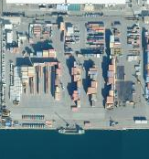
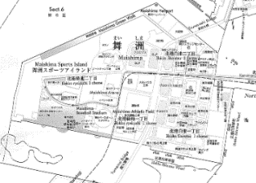
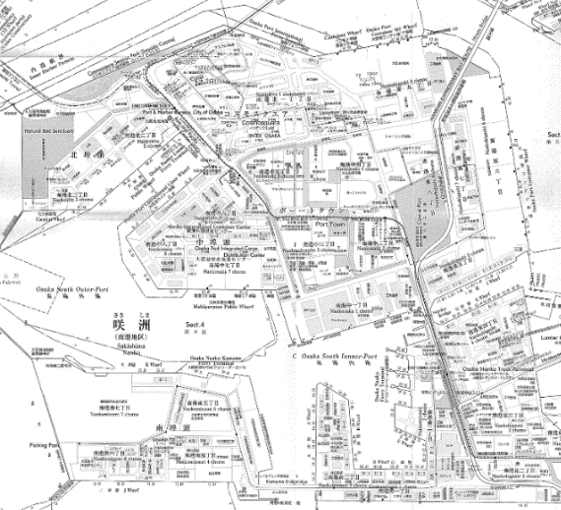
Ⅳ 経営改善策
１．全般的課題への対応
③ 収益性の低い「一体使用荷さばき地」の必要性の検証
施設別収支を分析した結果、一体使用荷さばき地が存在する地区は安定した収益を計上出来ず赤字傾向となっており、一体使用荷さばき地のあり方を検討する必要がある。
課題解決のための現状認識
一体使用荷さばき地とは
船舶の寄港に合わせて、一時的な荷さばきのためのスペースを確保し、利用者の効率的な荷役の機会を提供しているもの。
【一体使用荷さばき地のイメージ】
【一体使用荷さばき地位置図】
一体使用荷さばき地の特徴
定常的に使用許可することが出来ないため、岸壁の稼働率（船舶の寄港頻度）に大きく左右され、収益性は低調となる。
HS-2,3
荷さばき地
他港の状況
近年のコンテナ船、RORO船に対応するため、制度上「一体使用荷さばき地」としていないものの、運用面で大阪港と同様の取扱いをしている。
R-1
R-2
一体使用荷さばき地 20.00m
C-6
大阪港における必要性
利用者にヒアリングをしたところ、大半の利用者は効率的な荷役のため必要と回答した。
岸壁 40.00m
K-2
J-1
J-3
J-2
課題解決のための「経営改善策」
（中期的取組）
他港においても、効率的な荷役が可能な公共岸壁を提供する役割を重視し、背後を専用的に使用させない荷さばき地にしている岸壁があり、大阪港の利用者からも必要性が訴えられたことから、現状の利用実態から支障が生じないＲ地区のR-1岸壁背後の一体使用荷さばき地を廃止し、通常の荷さばき地に転換した。
なお、今後も利用実態の把握に努め、廃止や縮小が可能となったものについては、通常の荷さばき地への転換を図る。

Slide 6
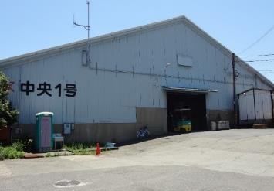
Ⅳ 経営改善策
１．全般的課題への対応
④ 老朽化する上屋への対応
ほとんどの上屋が、耐用年数である31年を超えるなど老朽化が進行している。
また、利用者へのヒアリングの結果、建設年度が古い施設では、現在の物流形態に対応していない、との指摘を受けている。
上屋の建替えにあたっては企業債を財源とするため、イニシャルコストと、ランニングコストを使用料収益で賄えなければならず、更新投資に着手する際には、将来にわたっての需要を見極めることが重要である。
戦後数多くの上屋が新設されてから相当な築年数が経過しているが、これまで建替えを行っておらず、更新投資に取り組むための明確なルールを定めていなかった。
上屋の整備年度（単位：棟）（再掲）
課題解決のための現状認識
課題解決のための「経営改善策」
（中期的取組）
・今後、上屋を更新投資するにあたっては、次のルールを基本とする。
「上屋とその周辺の用地が一定規模あり、一体的な開発が可能であるもの」は民間活力の導入を積極的に検討する。
「上記以外のもの」は「更新計画」を策定し、公共での更新投資を行う。ただし、「大阪市PPP/PFI手法導入優先的検討規程」による手続きに留意する。
公共での更新投資は次の条件を満たすこととする。
建替後の上屋について、建替後の使用料（住之江区以外であれば1級の使用料）を徴収しても、これまでどおり継続した施設使用を見込むことができること
工事に支障が生じないこと（既存の使用者が工事期間に移転等が可能であること）
収支が合償うこと（稼働率を現実的なものとして設定すること）
上記の条件を満たさないものは、可能な限り上屋の延命措置を実施するが、その期限を過ぎた際は更地化による「荷さばき地」としての運用、あるいは廃止、そして、ニーズがあることが前提となるが、ユーザーへの賃貸などを実施する。
中央1号上屋（S23年度築）
大阪市で最も古い上屋

Slide 7
Ⅳ 経営改善策
１．全般的課題への対応
⑤ 港営事業会計を構成する施設提供事業と埋立事業の区分の明確化
施設提供事業は、近年のアジア諸港の台頭に伴い我が国港湾の地位が相対的に低下していることや、世界的な市場競争のなかで大手コンテナ船会社の合併・再編が進むなど、今後、より港湾経営に特化した戦略的な運営が求められている。
一方で、埋立事業については、当面の開発エリアとしては最後の夢洲における万博の開催・IR誘致などに伴い、大規模なインフラ投資が想定され、持続可能性や事業収束、事業リスクの面からの検証が求められるなど、両事業は、より独立性・透明性の高い事業運営が求められている。
平成26年度に地方公営企業会計制度が見直され、これまで以上にセグメント別の財務規律の確保が求められている中、今後、両事業ともに多額の投資（埋立事業：万博・IR関連投資、施設提供事業：競争力強化のための投資）が想定され、投資額に対する採算性がこれまで以上に注目される。
なお、財政健全化法の各種比率は会計単位で算出するため、現行制度では、いずれかの事業の各種比率が悪化したとしても顕在化しない可能性がある。
課題解決のための現状認識
課題解決のための「経営改善策」
（中期的取組）
両事業の区分を明確にし、透明性・独立性を高めるとともに、市民に対する説明責任をより適切に果たすため、港営事業会計を各事業毎に分離するなど様々な手法及びその実施の是非について、研究・検討を行う。

